Slide 1

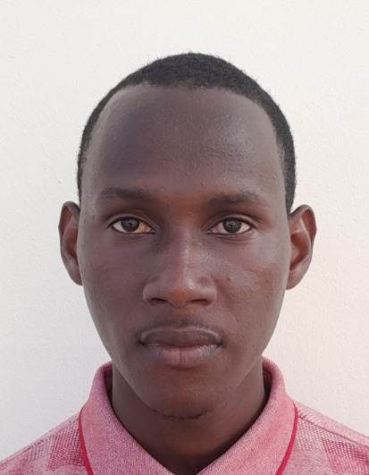
ALGASSIMOU SOW
DÉVELOPPEUR WEB
Titulaire d’une licence en Informatique à l’université de Labé (2022-2025) et Étudiant dans le programme
“Développement Web”
de Simplon Guinée

Slide 2

Plateforme de Gestion de Logement

Slide 3
TABLE DES MATIÈRES:
1. IDÉE INITIALE
Problématique et solution proposée
2. TECHNOLOGIES UTILISÉES
3. Fonctionnalités principales de la plateforme.
Développement des fonctionnalités.
4. DÉMONSTRATION
Démonstration de l’expérience utilisateur.
5. BUDGET
Coût totale du développement de la plateforme
6. CONCLUSION et Perspective

Slide 4
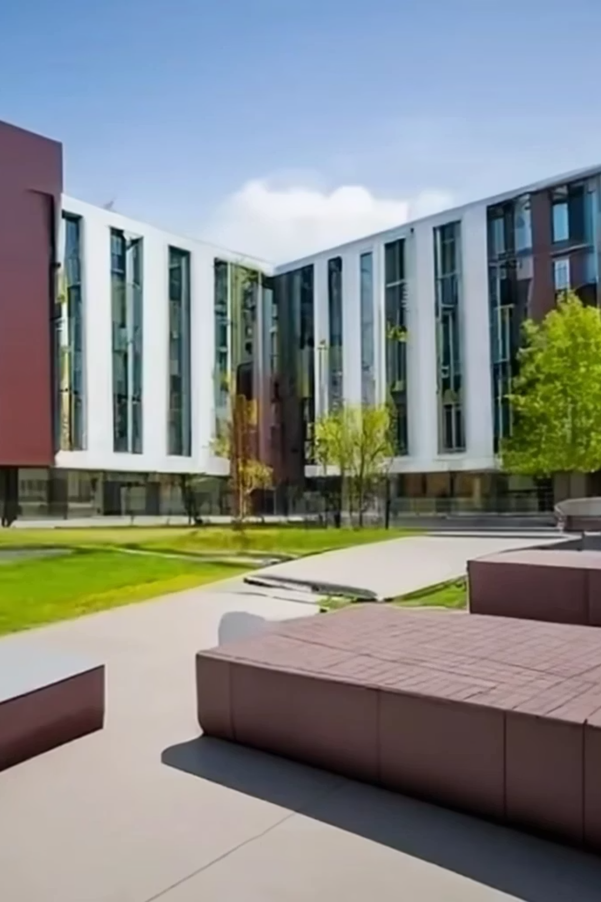
1. IDÉE INITIALE
Problématique
CampusLabé
Application web de gestion de logement pour les étudiants de l'Université de Labé

Slide 5

Objectif et solution du projet
Objectif
Innovation
Plateforme complète de gestion des logements étudiants avec trois types d'utilisateurs distincts.
Solution moderne intégrant la communication temps réel et la sécurité avancée.
Impact
Simplification du processus de réservation et de gestion pour tous les acteurs.

Slide 6
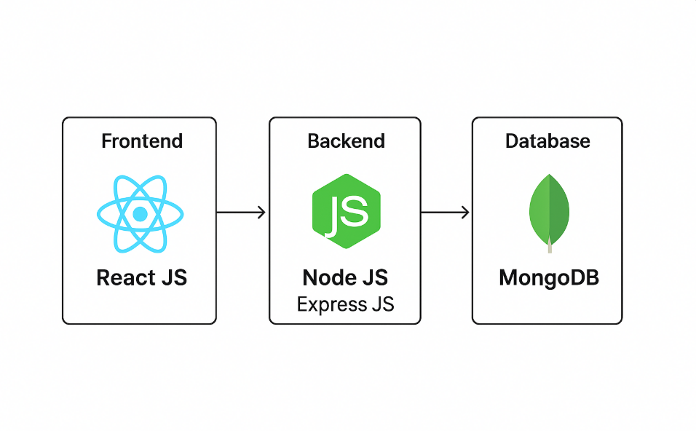
2. TECHNOLOGIES UTILISÉES
Frontend
Backend
Base de données
React JS
Node.js + Express
MongoDB
Interface utilisateur moderne et réactive pour une expérience optimale.
API robuste et performante pour gérer toutes les opérations.
Stockage flexible et évolutif des données utilisateurs et logements.

Slide 7



3. Fonctionnalités principales
Trois types d'utilisateurs
Étudiants
Propriétaires
Administrateurs
Recherche et réservation de chambres avec suivi des demandes et communication directe.
Gestion complète des biens immobiliers et traitement des réservations étudiantes.
Supervision globale de la plateforme avec statistiques et gestion utilisateurs.

Slide 8

Sécurité renforcée
01
02
Authentification JWT
Hachage Bcrypt
Tokens sécurisés pour l'authentification des utilisateurs.
Protection avancée des mots de passe utilisateurs.
03
Vérification email
Validation obligatoire du compte avant première connexion.

Slide 9




Communication temps réel
Socket.io
Intégration complète pour les interactions instantanées.
Messages instantanés
Communication directe entre tous les utilisateurs.
Notifications live
Alertes immédiates pour toutes les actions importantes.

Slide 10
4.DÉMONSTRATION

Slide 11
5. BUDGET
14,250,000
GNF
Coût total de la plateforme Web

Slide 12

6. CONCLUSION et Perspective
3
100%
24/7
Types d'utilisateurs
Sécurisé
Temps réel
JWT, Bcrypt, vérification email
Communication instantanée Socket.io
Étudiants, propriétaires, administrateurs
CampusLabé : Une solution complète et moderne pour la gestion des logements étudiants à l'Université de Labé.

Slide 13
MERCI BEAUCOUP POUR VOTRE ATTENTION !!!

